Slide 1
MISRH 2024-2025
gwenael.richomme@univ-montp3.fr

Slide 2
Calendrier prévisionnel
Séance | Groupe A
1 | Mercredi 25/09, 17h30-19h30, BN5
2 | Mercredi 02/10, 17h30-19h30, BN5
3 | Mercredi 09/10, 17h30-19h30, BN5
4 | Mercredi 06/11, 17h30-19h30, BN5
5 | Mercredi 13/11, 17h30-19h30, BN5
Exam | Mercredi 04/12, 17h30-19h30, BN5 (durée examen 1h – passage en 2 ½ groupes ?)
Notes:
Le lundi, ils ont cours jusqu’à 17h30.
Le mercredi, j’ai cours jusqu’à 17h30.

Slide 3
1 support par séance
Révisions
Adressage + imbrications fonctions
Imbrications SI et fonctions logiques
Fonctions RECHERCHE
Formatage conditionnel et fonctions conditionnelles diverses
Objectifs = Maîtrise des traitements conditionnels et de recherche

Slide 4
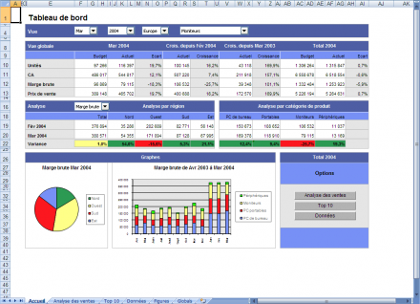
Exemple application : tableau de bord

Slide 5
Exemple : tableau d’amortissement

Slide 6
Exemple : devis

Slide 7
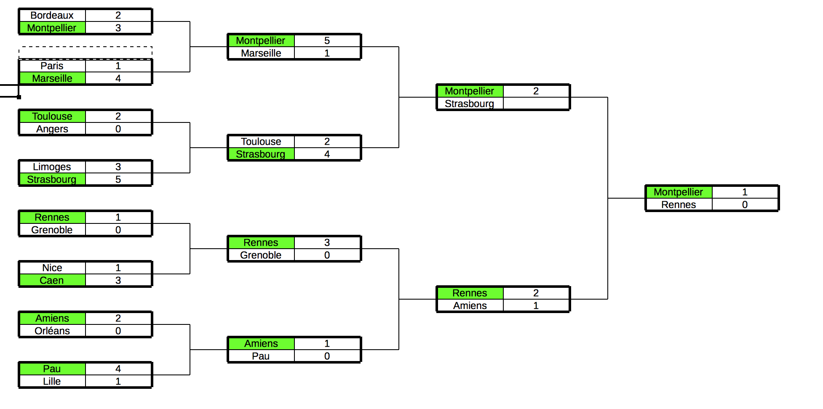
Exemple : gestion de tournoi

Slide 8
Remarques
Supports prévus pour différents tableurs ou illustrés par différents tableurs
Excel (illustrations avec plusieurs versions)
OpenOffice / LibreOffice

Slide 9
À vous de jouer
Connectez vous au site de cours : http://www.univ-montp3.fr/miap/ens/MISRH/
(accessible via ENT – cours TW3F1RHM)
Rappel
gwenael.richomme@univ-montp3.fr

